Slide 1
信息检索与数据挖掘
第2章 词典词项及倒排记录表

Slide 2
上一节课内容回顾
布尔检索：AND、OR、NOT
线性扫描——>非线性的扫描(词项-文档索引)
先给文档建立索引→词项文档关联矩阵
超大词项文档矩阵→倒排索引

Slide 3
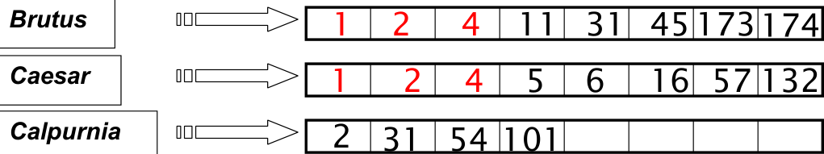
上一节课内容回顾
如何基于倒排索引进行查询？→AND、OR、NOT
Brutus AND Caesar
Brutus OR Caesar 怎么求？
NOT Brutus 怎么求？

Slide 4
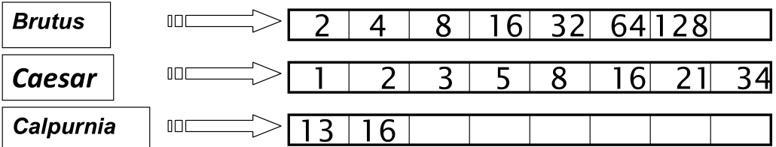
上一节课内容回顾
倒排记录表合并(merge)的优化->AND查询优化
按照文档频率的顺序进行处理：
• 先处理文档频率小的，再处理大的
按照(Calpurnia AND Brutus) AND Caesar的顺序处理查询

Slide 5
本章课程内容
1. 如何建立词项词典（ term vocabulary ）？
① 文档集
② 文本词条化（ Tokenization ）
③ 语言学预处理
④ 建立索引
2. 如何实现倒排记录表？
① 快速合并算法：带跳表的倒排记录表(skip lists)
② 包含位置信息的倒排记录表以及短语查询

Slide 6
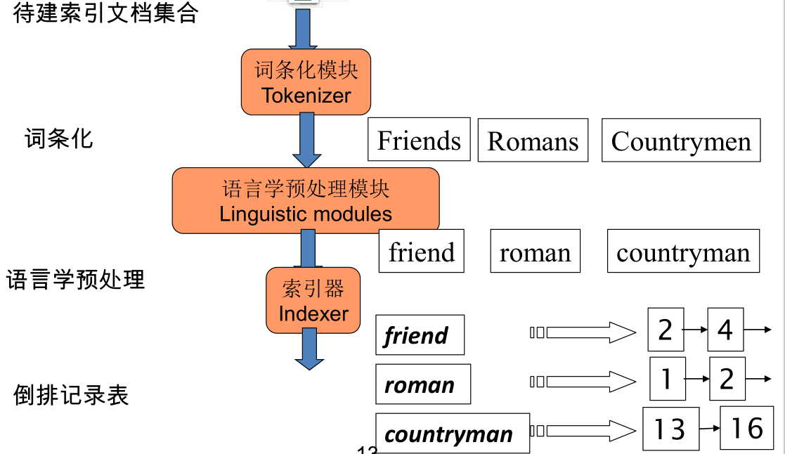
建立词项 (Term)词典过程

Slide 7
第一部分：如何建立词项词典？
文档解析（ Parsing a document ）
词条化
停用词
词项归一化
词形归并
词干还原

Slide 8
1. 文档解析
文档包含哪些格式？
pdf/word/excel/html？
文档中包含的语言？
文档使用何种编码方式？

Slide 9
1. 文档解析
不同文档格式的识别
文档中的语言
文档中的编码方式
7bit ASCII ？
UNICODE ？
UTF-8 、 UTF-16 、 UTF-32
Email 对二进制附件的编码
Content- - Type: text/html;
charset="gb2312"
Content- - Transfer- -Encoding: base64

Slide 10
其他复杂因素：格式/语言
待索引文档集中包含不同语言的文档
一个文档或者其附件中包含多种语言或格式
例子：一封法语的邮件中包含德语的pdf
文档单位的选择？——索引粒度（合理）
一个文件？
一封email？
一封带有5个附件的email？
一组文件？

Slide 11
2.词条化
什么是词条化(Tokenization)
词条化：定义好文档单位之后，将给定的字符序列拆分成一系列子序列的过程，其中每一个子序列称之为一个“词条”。
● 输入： “ Friends, Romans and Countrymen ”
● 输出： [‘Friends’ , ‘Romans’ ,’and’,‘ Countrymen’]
词条(Tokens):在文档中出现的字符序列的一个实例。
词条类(Type)：相同词条构成的集合
词项(Terms):在信息检索系统词典中所包含的经过处理的词条类
每个词条都作为候选的索引。
但是什么是有效的索引？

Slide 12
2.词条化
词条化可能遇到的问题(英文)
•e.g. ： Finland ’ s capital →Finland? Finlands? Finland ’ s?
• 连字符问题
• Hewlett-Packard → Hewlett 和 Packard 是二个词条吗？
• State-of-the-art • Co-education
• 空格问题
• San Francisco 是一个词条还是二个词条？
•连字符和空格相互影响
• Lowercase ， lower-case ， lower case
•英文句号的考虑
• IEEE 802.3 X.25 X.509

Slide 13
2.词条化
词条化可能遇到的问题(数字)
• 3/20/91 Mar. 12, 1991 20/3/91
• Tel:63601000 (800) 234-2333
• 查询 2009 至 2011 年间车祸死亡的人数
• B-52 AK-47
• PGP 密钥： 324a3df234cb23e
• 双11

Slide 14
2.词条化
词条化可能遇到的问题(中文)
• Out of Vocabulary
• 人名、地名、机构名、一些新词
• Ambiguity
• 同一句子有多种可能的分词结果
• 南京市_长江大桥 南京市长_江大桥
• 我们小组_合成氢气 我们小_组合成氢气
• 发展中_国家 发展_中国_家

Slide 15
2.词条化
词条化可能遇到的问题(语言问题)
• 中文和日文词之间没有间隔:
• 莎拉波娃现在居住在美国东南部的佛罗里达。
• 分词结果无法保证百分百正确
• 日文中可以同时使用多种类型的字母表
• 日期/ 数字可以采用不同的格式
阿拉伯文 ( ( 或希伯来文 ) 通常从右到左书写，但是某些部分( ( 如数字) ) 是从左到右书写

Slide 16
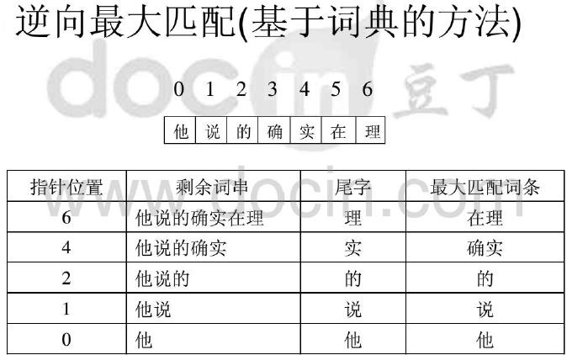
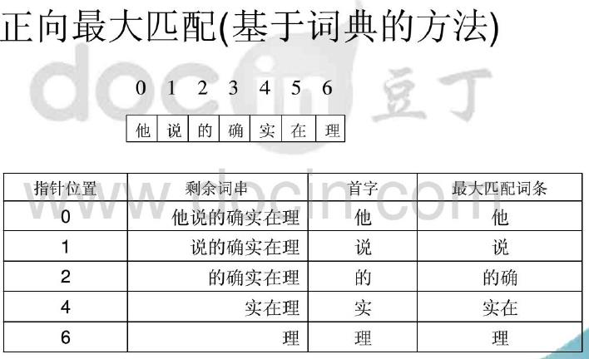
词条化的策略
针对不同的语言 ，采取不同策略的词条化
中文分词的基本方法：
基于词典的最大匹配法
机器学习

Slide 17
2.词条化
词条化不可协调的矛盾(二义性)
• 用红墨水写一个“蓝”字，
• 请问，这个字是红字还是蓝字？
蓝

Slide 18
3.停用词
停用词：一些常见词在文档和用户需求进行匹配时没什么价值，需要从词汇表中去除。
• 停用词表：将词项按照文档集频率（ collection frequency ），从高到底排列选取与文档意义不大，高频出现的词，比如，a, an, the, to, and, be…
• 消除停用词优缺点：
• 优点：停用词消除可以减少 term 的个数
• 缺点：有时消除的停用词对检索是有意义的。
• 消除方法：
• 查表法
• 基于文档频率
“的士”
“ to be or not to be ”

Slide 19
4.词项归一化
希望 USA (查询中)和 U.S.A.(文档中)之间能形成匹配？
• 词项归一化：需要将文档和查询中的词条“归一化”成一致的形式。
• 词条归一化：将看起来不完全一致的多个词条归纳成一个等价类，以便在它们之间进行匹配的过程，在 IR 系统的词项词典中，形成多个近似词项的一个等价类。
• 方法一：隐式的建立等价类
• 例如将USA和U.S.A.映射为USA
• 例如将anti-discrimination和antidiscrimination映射为antidiscrimination
•方法二：手工建立同义词此表
Notes:
词条归一化（token normalization）就是将看起来不完全一致的多个词条归纳成一个等价类，以便在它们之间进行匹配的过程

Slide 20
4.词项归一化：不同语言之间的区别
重音符号：
e.g. ：法语中 résumé vs. resume.
变音符号：
e.g. ：德语中 Tuebingen vs. Tübingen . （其实他们应该是等价的）
最重要的标准：
• 最重要的问题不是规范或者语言学的问题，而是用户将会如何根据这些词来构造查询？
即使在一些语言中，有的词有了标准的读音，但是用户有自己的读音/拼写方式
e.g. ： Tuebingen, Tübingen, Tubingen →Tubingen

Slide 21
4.词项归一化：不同语言之间的区别
其他
• 中文中日期的表示7 月 30日 vs. 英文中 7/30
• 日语中使用的假名汉字 vs. 中文中的汉字
• 二者都依赖于不同的语言种类，因此，在整个索引建立过程中要综
合考虑

Slide 22
4. 词项归一化：大小写转换
一般策略
• 将所有字母转换为小写
• 绝大多数情况下，用户在构造查询时都忽略首字母的大写
• 一些专有名词除外
• e.g.： General Motors
• Fed vs. fed
• SAIL vs. sail
Google的例子
• 输入查询词 C.A.T.
• 首页是关于猫的网站，而不是卡特彼勒公司
（ Caterpillar Inc. ）（ 2005 年的时候）

Slide 23
4.词项归一化—扩展词表
如何处理同义词和同音词？
e.g. 手工建立同义词词表
• car = automobile color = colour
① 为每个查询维护一张包含多个词的查询扩展词表
• 例如：查询 automobile 的同时，也查询 car
② 在建立索引建构时就对词进行扩展
• 例如：对于包含 automobile 的文档，我们同时也使用 car 来索引
如何处理拼写错误？
• 其中的一种处理方法，就是根据发音相同来进行词项扩展（后续）

Slide 24
5.词形归并
利用词汇表和词形分析去除曲折词缀，减少屈折变化的形式，将其转变为基本形式。返回的结果称为词元
• e.g.
• , am, are, is → be
• car, cars, car's, cars’ → car
• the boy's cars are different colors → the boy car be different color
• 词形归并可以减少词项词典中的词项数量

Slide 25
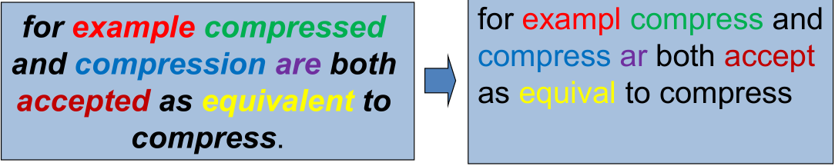
6. 词干还原
词干还原（Stemming）： 通常指的就粗略的去除单词两端词缀的启发式过程。
• e.g., automate(s), automatic, automation →automat.

Slide 26
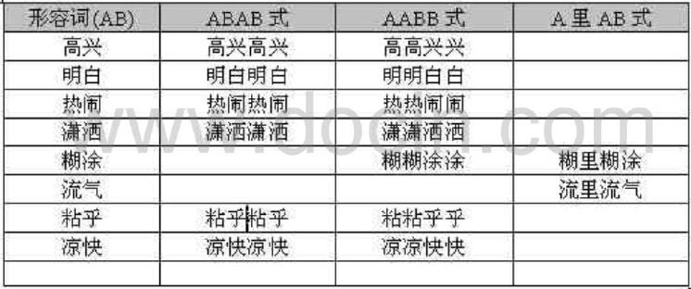
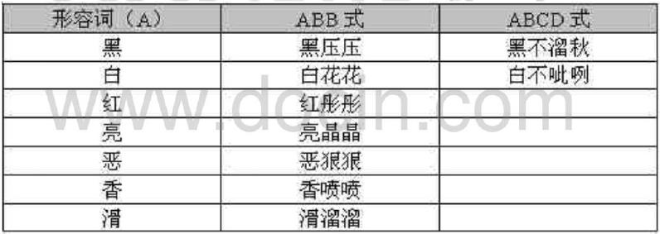
中文重叠词还原——可视为“词干还原”

Slide 27
一些词干还原工具
词干还原工具： Lovins
http://www.comp.lancs.ac.uk/computing/research/stemming/general/lovins.htm
• 单遍扫描，最长后缀删除原则（大约包含 250 条规则）
• 词干还原能够提高召回率，但是会降低准确率
• e.g.: operative ⇒ oper
• 词干还原对于芬兰语，西班牙语，德语，法语都有明显的作用，其
中对芬兰语的提高达到 30% （以 MAP 平均准确率来计算）。

Slide 28
本节内容小结：如何建立词项词典？
文档解析：格式？语言？编码方式？
● 词条化
● 概念: 词条（ Tokens ）/ / 词项（ Terms ）
● 英文：连字符？空格？句号？数字？
● 中文： Out of Vocabulary ？ Ambiguity ？
● 方法：针对不同的语言，采取不同策略
● 停用词：停用词表？查表法 or 基于文档频率
● 词项归一化：
● 等价类？语言之间的区别？大小写转换？
● 策略：建立同义词扩展表
● 词形归并： am, are, is → be
● 词干还原：去除单词两端词缀

Slide 29
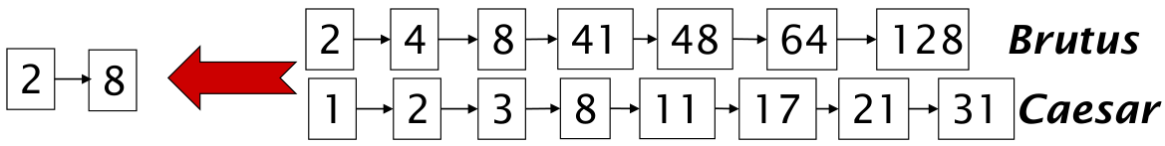
第二部分：如何实现倒排记录表？
1、 快速合并算法：带跳表的倒排记录表
合并算法（Postings Merges）回顾
通过在二个倒排表之间同时移动指针来实现合并，此时的操作与线性表的总数成线性关系。
如果倒排表的长度分别是m和n，那么合并算法需要操作o（m+n）次。

Slide 30
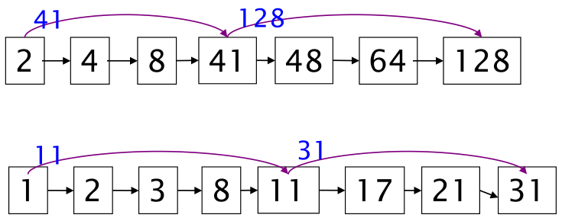
1、 快速合并算法：带跳表的倒排记录表
基于跳表（Skip List）的倒排记录表快速合并算法
跳表指针能够跳过那些不可能出现在检索结果中的记录项。
构建跳表的二个主要问题：
•如何利用跳表指针进行快速合并？
•在什么位置设置跳表指针？

Slide 31
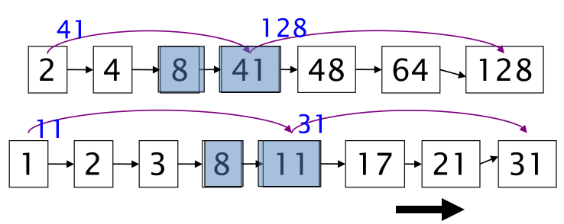
带有跳表指针的查询处理过程
1. 假定我们在进行遍历一直发现到了共同的记录8，将结果8放入结果表中之后，我们继续移动二个表的指针。
2. 假定第一个表指针移到41，第二个表的指针移到11。
3. 由于11比41小，因此，上面的表不需要继续移动，只需移动下面的表，跳到31。
4. 这样就跳过了17,21。

Slide 32
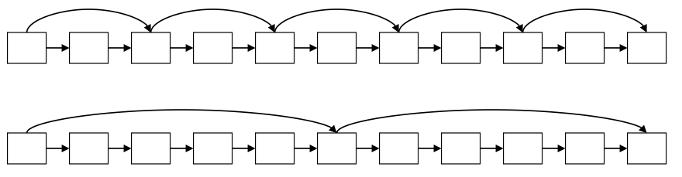
在什么位置设置跳表指针？
•策略：
设置较多的指针 →较短的步长 →更多的跳跃机会
更多的指针意味更多比较次数和更多的存储空间
设置较少的指针→较少的指针比较次数，
需要设置较长的步长 => 较少的连续跳跃

Slide 33

设置跳表指针
• 放置跳表指针的一个简单的启发式策略是：
如果倒排表的长度是L，那么在每个 处均匀放置跳表指针
• 该策略没有考虑到查询词项的分布
• 如果索引相对固定的话，建立有效的跳表指针比较容易，如果索引需要经常的更新，建立跳表指针就相对困难点。
• 硬件参数对索引构建有一定的影响
CPU 速度
磁盘访问速度

Slide 34
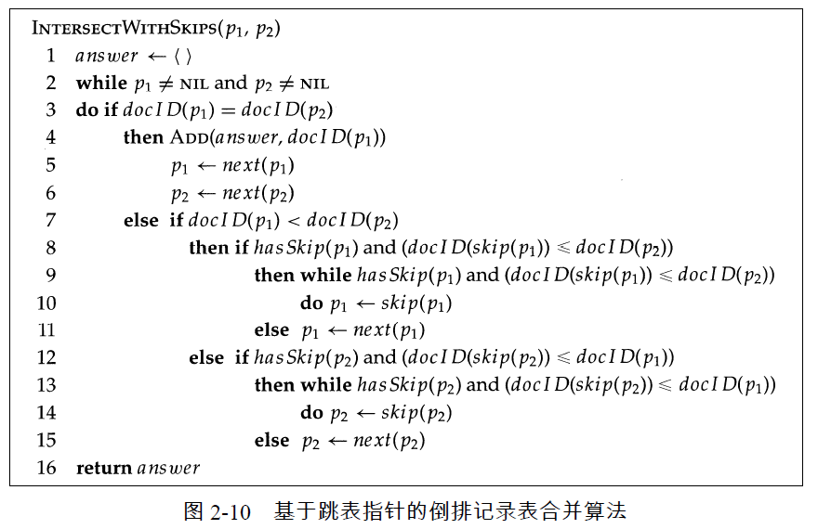

Slide 35
2、包含位置信息的倒排记录表以及短语查询
短语查询（ Phrase Query ）
用户希望将类似“ stanford university” “中国科学技术大学 ” 的查询中的二个词看成是一个整体。
• 类似“ I want to university at stanford ”这样的文档是不会被匹配的。
• 大部分的搜索引擎都支持双引号的短语查询，这种语法很容易理解并被用户成功使用。
• 有很多查询在输入时没有加双引号，其实都是隐式的短语查询（如人名）。
• 要支持短语查询，只记录< term : docs> 这样的条目是不能满足用户需要的。
Notes:
我想上斯坦福大学

Slide 36
2、包含位置信息的倒排记录表以及短语查询
方法一：二元词索引（ Biword indexes ）
将文档中每个连续词对看成一个短语
•例如，文本“Friends, Romans, Countrymen”将生成如下的二元连续词对： friends romans romans countrymen
•其中的每一个二元词对都将作为词典中的词项
•经过上述的处理，此时可以处理二个词构成的短语查询

Slide 37
2、包含位置信息的倒排记录表以及短语查询
更长的短语查询：更长的短语查询可以分成多个短查询来处理
•例如，文本“stanford university palo alto ”
将分解成如下的二元词对布尔查询：
stanford university AND university palo AND palo alto
•对于该布尔查询返回的文档，我们不能确定其中是否真正包含最原始的四词短语。

Slide 38
2、包含位置信息的倒排记录表以及短语查询
扩展的二元词索引 （Extended Biword）
名词和名词短语构成的查询具有相当特殊的地位。名词会被虚词分开
• 首先对文本进行词条化，然后进行词性标注
• 把每个词项分为名词（N ）、虚词（X ，冠词和介词）和其他词。
• 将形式为 NX * N 非词项序列看成一个 扩展的二元词
• 每个这样的扩展的二元次对应一个词项
• 利用这样的扩展二元词索引处理查询，
将查询拆分成N和X
将查询划分成扩展的二元词
最后在索引中进行查找
例如： catcher in the rye
N X X N
Notes:
(书名： 麦田守望)

Slide 39
2、包含位置信息的倒排记录表以及短语查询
二元词索引的问题：
● 会出现伪正例子
● 增加词汇表的大小
● 由于词典中词项数目剧增，导致索引空间也激增

Slide 40
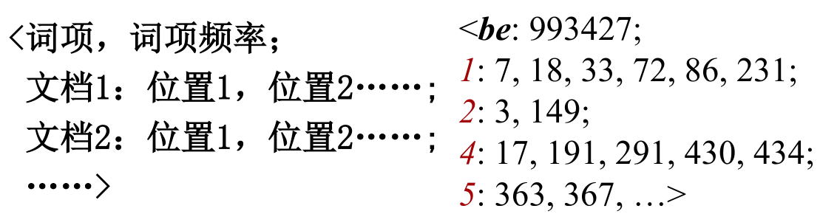
2、包含位置信息的倒排记录表以及短语查询
方法二：位置信息索引（Positional indexes）
在这种索引中，对每个词项，采取以下方式存储倒排表记录：
文档

Slide 41
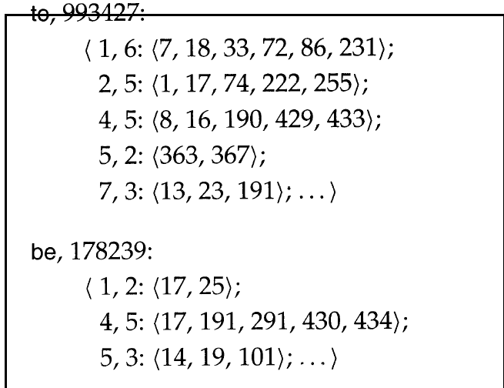
2、包含位置信息的倒排记录表以及短语查询
位置信息索引例子
•对于短语查询，仍然采用合并算法，查找符合的文档
•不只是简单的判断二个词是否出现在同一文档中，还需要检查他们出现的位置情况
Which of docs 1,2,4,5
could contain “to be
or not to be”?

Slide 42
2、包含位置信息的倒排记录表以及短语查询
短语查询过程
例子：查询词：“ to be or not to be”
倒排表：
• to:
2: 1,17,74,222,551;
4: 8,16,190,429,433;
7: 13,23,191; ...
• be:
1: 17,19;
4: 17,191,291,430,434;
5: 14,19,101; ...
1.考虑to和be的倒排表的合并，查找同时包含to和be的文档
2.检查表中，看看是否某个be的前面的一个位置上正好出现to

Slide 43
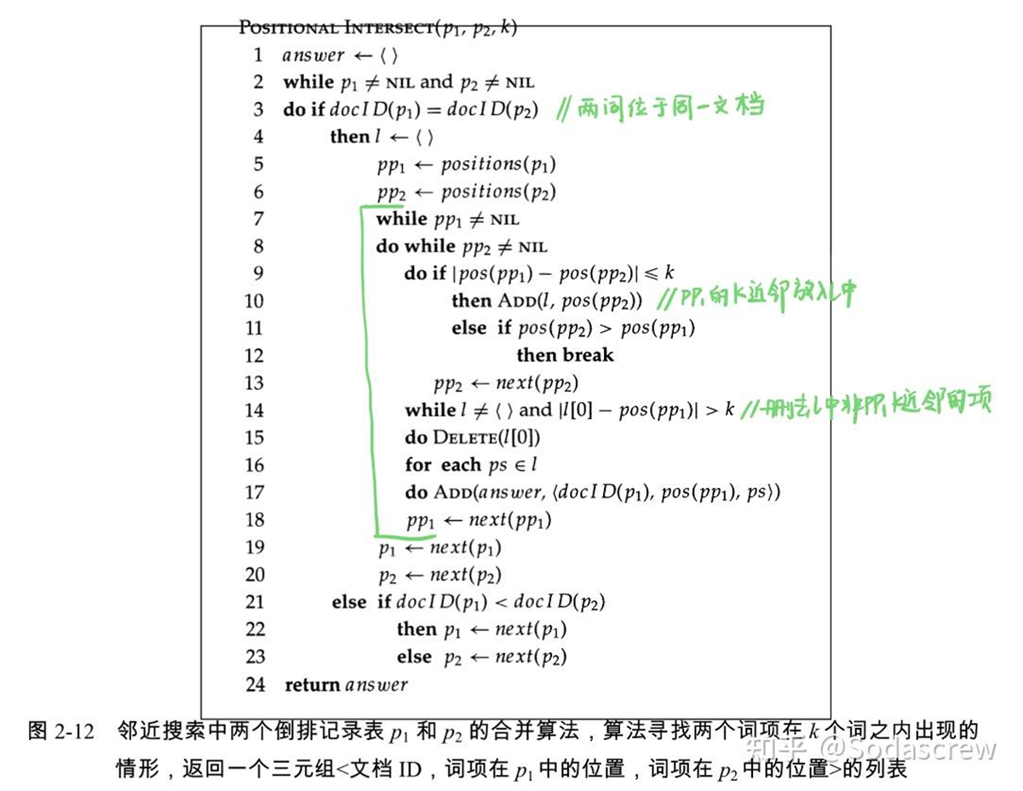
2、包含位置信息的倒排记录表以及短语查询
短语查询过程
例子：查询词：“ to be or not to be”
倒排表：
• to:
2: 1,17,74,222,551;
4: 8,16,190,429,433;
7: 13,23,191; ...
• be:
1: 17,19;
4: 17,191,291,430,434;
5: 14,19,101; ...

Slide 44
2、包含位置信息的倒排记录表以及短语查询
邻近查询（Proximity queries）
Employ me/3 place, /k表示从左边或右边相距在k 个词之类
显然，位置索引能够用于邻近搜索，而二元词搜索则不能
位置信息索引的大小
• 位置索引需要对词项的每次出现保留一个条目，因此索引的大小取决于文档的平均长度。
• 网页的平均长度不超过 1000 个词项。
• 但是某些文件，（ SEC 股票文件）很容易就达到1000，000 个词项。

Slide 45
2、包含位置信息的倒排记录表以及短语查询
经验法则(English-like)
• 位置索引大概是非位置索引大小的2—4倍
• 位置索引的大小大约是原始文档的 30% -- 50%
• 提醒：上述经验规律适用于英语及类英语的语言

Slide 46
2、包含位置信息的倒排记录表以及短语查询
方法三： 混合索引机制
•二元词索引和位置索引二种策略可以进行有效的合并
•对于高频查询词可以采用二元次索引，例如“Michael Jackson”，
•Williams等人（2004）评估了更复杂的混合索引机制，（引入后续词索引方法）。
•对于一个典型的web短语混合查询，其完成时间大概是只使用位置索引的1/4
•比只使用位置索引增加26%的空间

Slide 47

主观题
10分
假设采用二元词索引，请给出查询 New York University 的一个返回文档的例子，它实际上与查询不相关。
作答

Slide 48
主观题
10分
下面给出的是一个位置索引的一部分，格式为：
词项: 文档1: （位置1, 位置2, …）; 文档2: （位置1, 位置2, …）;
angels: 2: （36,174,252,651）; 4: （12,22,102,432）; 7: （17）;
fools: 2: （1,17,74,222）; 4: （8,78,108,458）; 7: （3,13,23,193）;
fear: 2: （87,704,722,901）; 4: （13,43,113,433）; 7: （18,328,528）;
in: 2: （3,37,76,444,851）; 4: （10,20,110,470,500）; 7: （5,15,25,195）;
rush: 2: （2,66,194,321,702）; 4: （9,69,149,429,569）; 7: （4,14,404）;
to: 2: （47,86,234,999）; 4: （14,24,774,944）; 7: （199,319,599,709）;
tread: 2: （57,94,333）; 4: （15,35,155）; 7: （20,320）;
where: 2: （67,124,393,1001）; 4: （11,41,101,421,431）; 7: （16,36,736）;
那么哪些文档和以下的查询匹配？其中引号内的每个表达式都是一个短语查询。
a. “fools rush in”；
b. “fools rush in” AND “angels fear to tread”。
作答

Slide 49
主观题
10分
考虑如下位置索引的片段，格式为：
词: 文档: （位置, 位置, . . .）; 文档: （位置, . . .）
Gates: 1: （3）; 2: （6）; 3: （2,17）; 4: （1）;
IBM: 4: （3）; 7: （14）;
Microsoft: 1: （1）; 2: （1,21）; 3: （3）; 5: （16,22,51）;
/k 操作符的意思是，当查询为“词1 /k 词2” 时表示查找时词1 和词2 必须在k 个词内出现（匹配时左右两边计算都行），其中参数k 是一个正整数。若k = 1，则意味着语1 和词2 相邻。
a. 给出满足查询 Gates /2 Microsoft 的所有文档；
b. 将k 值划分成多个集合，使得同一集合内的k 值对于查询Gates /k Microsoft 返回同样的文档子集，而不同集合中的k 值则返回不同的文档子集。
作答

Slide 50
本节内容小结
• 带跳表的倒排记录表
• 跳表（ Skip List ）
• 跳表指针：位置？个数？
• 如果索引需要经常的更新?
• 包含位置信息的倒排记录表
• 短语查询 → 二元词索引
• 二元词索引 →扩展的二元词索引：词性标注
• 增加词汇表的大小
• 短语查询 → 位置信息索引
• 位置信息索引→邻近查询
• 大大增加倒排记录表
• 短语查询 →混合索引机制

Slide 51
本章内容小结
•如何建立词项词典？
• 文档解析：格式？语言？编码方式？
• 词条化：词条（ Tokens ）/ / 词项（ Terms ）
• 法 停用词：停用词表？查表法 or 基于文档频率
• 词项归一化：等价类 ←→ 同义词扩展表
• 词形归并： am, are, is → be
• 词干还原：去除单词两端词缀、 Porter 算法
• 如何实现倒排记录表？
• 跳表: : 跳表指针( ( 位置、个数、更新问题）
• 短语查询
• 二元词索引 →扩展的二元词索引：词性标注
• 位置信息索引 →邻近查询
• 增加倒排记录表
• → 混合索引机制

